Slide 1

Муниципальное бюджетное нетиповое общеобразовательное учреждение «Городской классический лицей»
Применение энергосберегающих технологий в промышленности
Выполнил:
Ученик 10 «Д» класса МБНОУ «ГКЛ» г.Кемерово
Виниченко Александр Михайлович
Руководитель:
Учитель математики МБНОУ «ГКЛ» г.Кемерово
Иноземцева Елена Ивановна
г. Кемерово, 2018

Slide 2
Содержание
Введение.
Используемые термины.
Анкетирование.
Формулы для исследования.
Исследование.
Выводы.
Список источников.
2

Slide 3
Введение
В наше время постоянно растут тарифы на коммунальные услуги. И одна из важных проблем является энергосбережение. В последнее время во многих регионах страны в промышленность внедряют проекты по энергосберегающим технологиям. Применение таких технологий является одной из самых актуальных тем на сегодняшний день.
3

Slide 4
Введение
Сейчас использование энергосберегающих технологий в повседневной жизни для многих является нормой. Но немногие задумываются об их применении в промышленности.
4

Slide 5
Введение
Данная научно-исследовательская работа подробно расскажет об использовании таких технологий и экономии с помощью них.
Она будет полезна людям, начинающим работать в сфере промышленности, а также заинтересованным в этом.
5

Slide 6
Гипотеза
Мы предположили, что использование энергосберегающих технологий может значительно сократить затраты на организацию и работу промышленного предприятия.
6

Slide 7
Вопрос для исследования
Насколько выгодно использование энергосберегающих технологий в промышленности?
7

Slide 8
Энергетические ресурсы
Энергетические ресурсы – это все доступные для промышленного и бытового использования источники разнообразных видов энергии.
Энергетические ресурсы
Невозобновляемые
(Нефть, природный газ, уголь и др.)
Возобновляемые
(Солнечная энергия, ветровая энергия, гидроэнергия и др.)
8

Slide 9
Энергоэффективность
Энергоэффективность – рациональное использование энергетических ресурсов. Использование меньшего количества энергии для того же уровня энергетического обеспечения зданий или технологических процессов на производстве.
9

Slide 10
Анкетирование
Чтобы узнать мнение людей по поводу применения энергосберегающих технологий в промышленности, мы составили анкету, в которой приняли участие ученики десятых классов МБНОУ «ГКЛ», а также их родственники.
10

Slide 11
Вопросы анкеты
1) Какие энергосберегающие технологии вы знаете?
2) Используете ли вы энергосберегающие технологии?
3) Какие энергосберегающие технологии вы используете?
4) Представьте, что вы начинаете своё производство. Готовы ли вы затратить дополнительный бюджет на энергосберегающие технологии в производстве?
5) Сколько денег вы готовы вложить в энергосберегающие технологии?
6) Через какое время вы ожидаете окупаемость энергосберегающих технологий?
11

Slide 12
Участники опроса
Количество опрошенных: 67 человек.
Возраст: от 15 до 68 лет.
Разделение на группы:
1 группа от 15 до 24 лет (24 человека);
2 группа от 25 до 49 лет (31 человек);
3 группа от 50 до 68 лет (12 человек).
12

Slide 13
Анализ результатов опроса. Какие энергосберегающие технологии вы знаете?
Мы видим, что большинство опрошенных осведомлены об энергосберегающих технологиях для электроэнергии, и чуть больше половины людей знают об энергосберегающих технологиях для отопления и водоснабжения.
13

Slide 14
Анализ результатов опроса. Какие энергосберегающие технологии вы используете?
Почти все участники опроса пользуются люминесцентными и светодиодными лампами, однако остальные энергосберегающие технологии используют совсем немного людей, также есть опрошенные, которые вообще не пользуются такими технологиями.
14

Slide 15
Анализ результатов опроса. Сколько денег вы готовы вложить в энергосберегающие технологии в производстве?
Большинство опрошенных первой группы считают, что в энергосберегающие технологии нужно вкладывать от 100 до 500 тыс. руб. Всего один участник опроса готов вложить более 1 млн. руб.
15

Slide 16
Анализ результатов опроса. Сколько денег вы готовы вложить в энергосберегающие технологии в производстве?
Мнение второй группы разделилось, но большинство опрошенных этой группы считают, что в энергосберегающие технологии нужно вкладывать менее 100 тыс. руб.
16

Slide 17
Анализ результатов опроса. Сколько денег вы готовы вложить в энергосберегающие технологии в производстве?
Третья группа опрошенных разделилась на два мнения. Одна половина считает, что в энергосберегающие технологии нужно вкладывать менее 100 тыс. руб., другая – более 1 млн. руб.
17

Slide 18
Анализ результатов опроса.
Через какое время вы ожидаете окупаемость энергосберегающих технологий?
В первой группе мнения сильно разделились, но никто не ожидал окупаемость менее чем через год. Во второй группе подобная ситуация, кроме одного человека. Половина опрошенных третьей группы ожидают окупаемость через 3-5 лет.
18

Slide 19
Выводы по результатам опроса
все участники опроса вне зависимости от возраста осведомлены об энергосберегающих технологиях;
большинство людей использует только люминесцентные и светодиодные лампы;
не все люди молодого и среднего возраста готовы потратить дополнительный бюджет на энергосберегающие технологии в производстве;
чем больше возраст опрошенных, тем быстрее они ожидают окупаемость энергосберегающих технологий;
люди старшего возраста больше всего убеждены в значимости энергосберегающих технологий.
19

Slide 20
Проект мини-завода
Мы решили узнать как много денежных средств мы сможем сэкономить на энергосберегающих технологиях, на примере мини-завода по производству кирпичей.
20

Slide 21

Формулы
Вычисление затрат на электроэнергию:
ТС_{эл}$= C∗P∗T∗K$
ТС_{эл} – Годовые затраты на электроэнергию.
C - Цена 1 квтч электроэнергии.
P – Потребление электроэнергии за час.
T – Количество часов использования электроэнергии за день.
K – Количество дней использования электроэнергии.
21

Slide 22
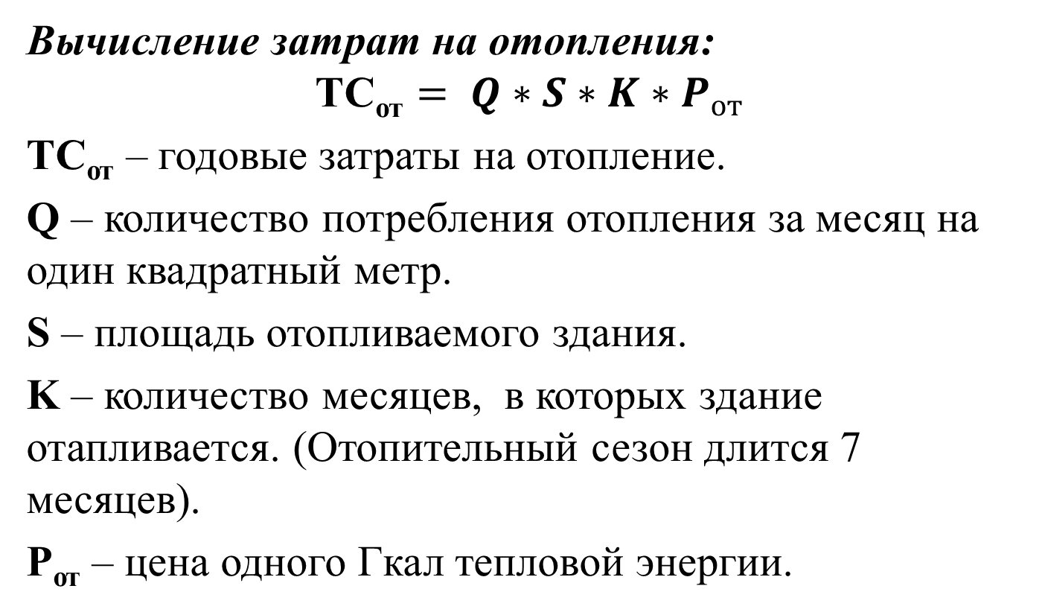
Формулы
Вычисление затрат на отопления:
$$\text{TC}\text{от}= Q∗S∗K∗P_{от}$$
TC_{от} – годовые затраты на отопление.
Q – количество потребления отопления за месяц на один квадратный метр.
S – площадь отопливаемого здания.
K – количество месяцев, в которых здание отапливается. (Отопительный сезон длится 7 месяцев).
P_{от} – цена одного Гкал тепловой энергии.
22

Slide 23
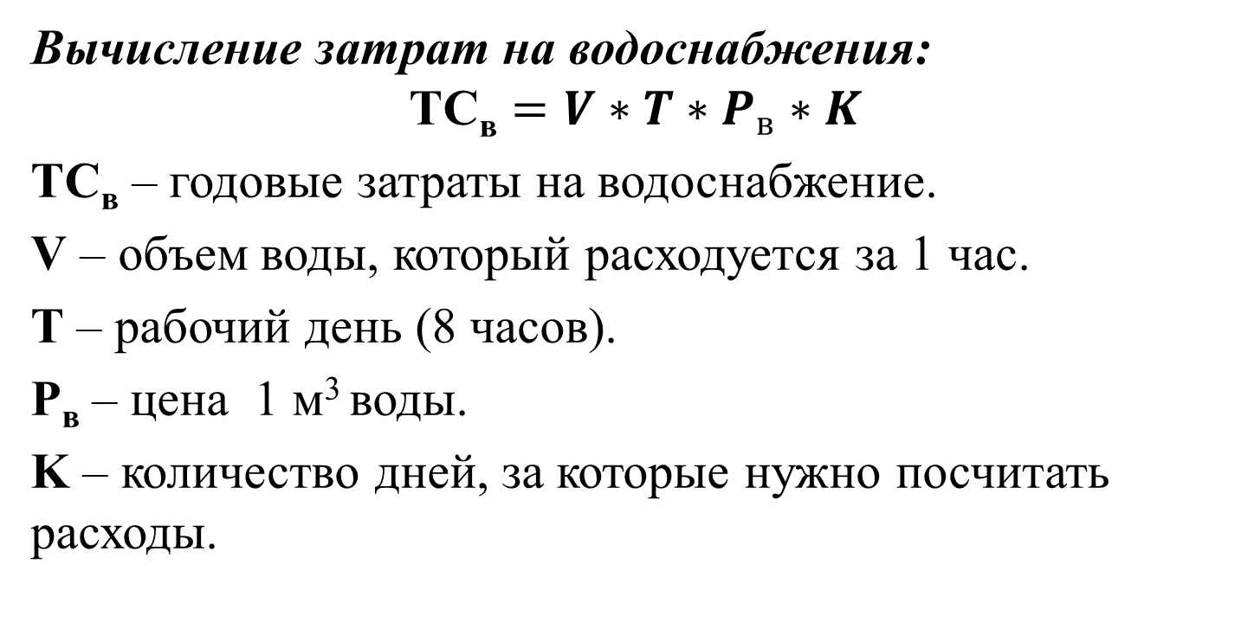
Формулы
Вычисление затрат на водоснабжения: $$\text{TC}\text{в}=V∗T∗P_{в}∗K$$
TC_{в} – годовые затраты на водоснабжение.
V – объем воды, который расходуется за 1 час.
T – рабочий день (8 часов).
P_{в} – цена 1 м³ воды.
K – количество дней, за которые нужно посчитать расходы.
23

Slide 24
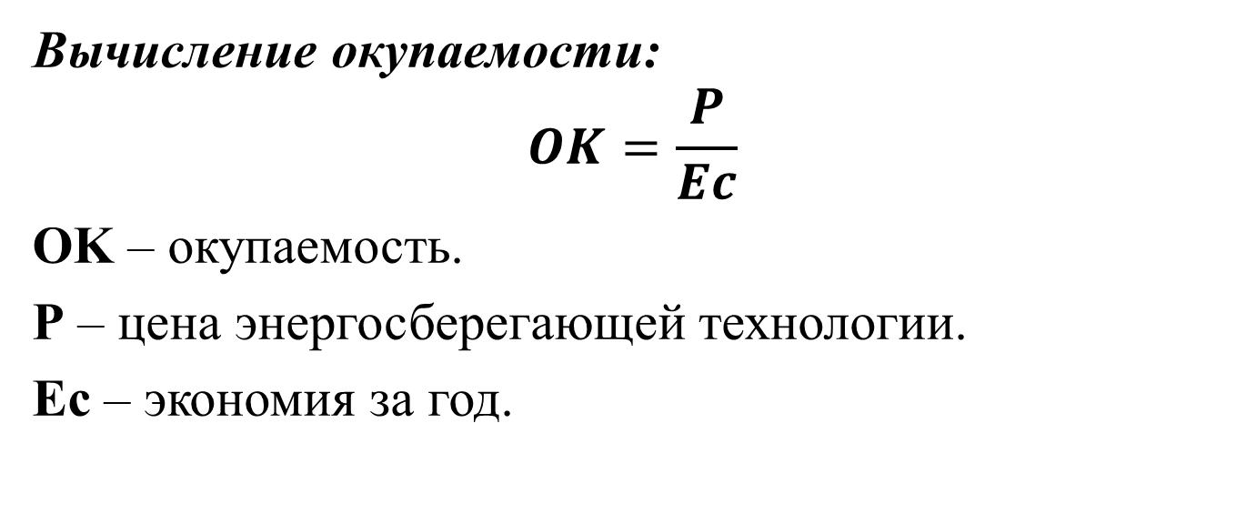
Формулы
Вычисление окупаемости:
$$OK=\frac{P}{Ec}$$
OK – окупаемость.
P – цена энергосберегающей технологии.
Ec – экономия за год.
24

Slide 25
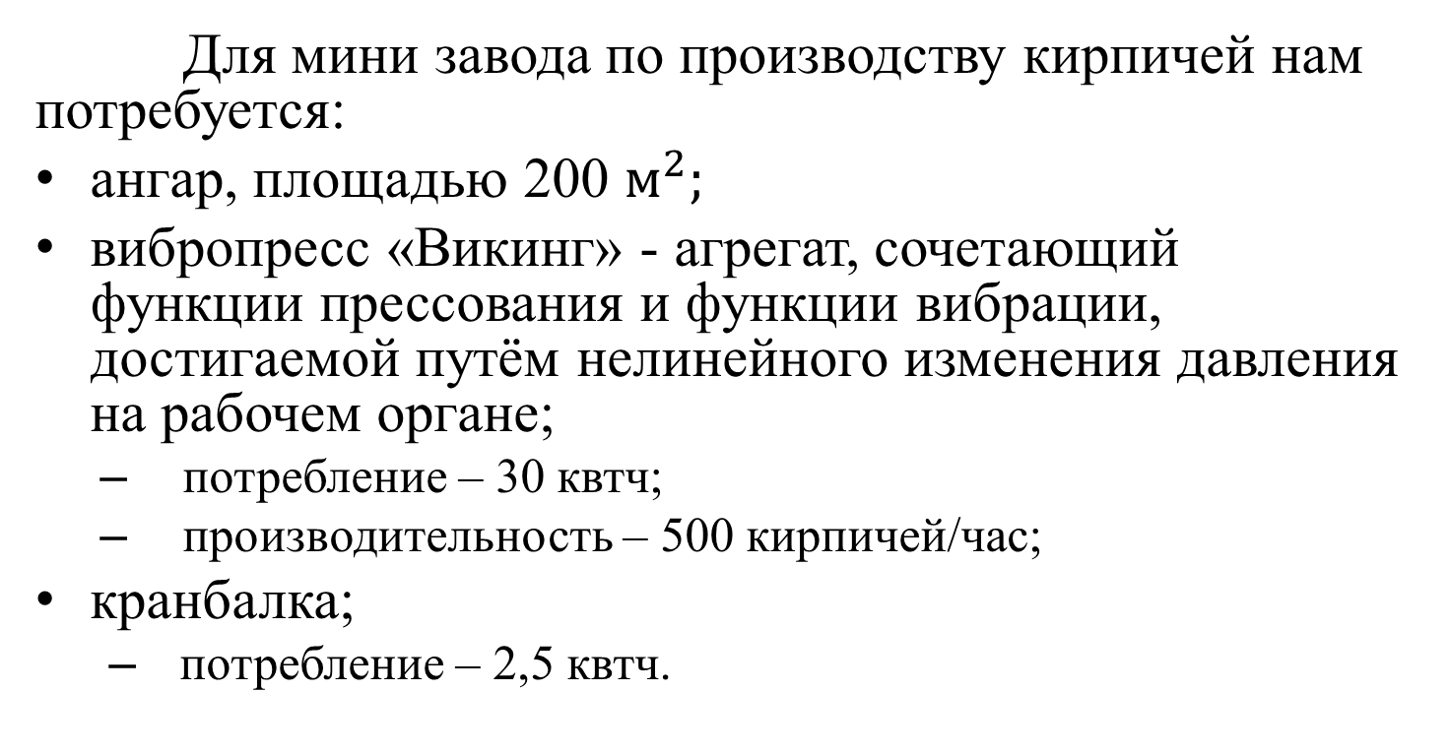
Помещение и оборудование
Для мини завода по производству кирпичей нам потребуется:
ангар, площадью 200 $м^{2};$
вибропресс «Викинг» - агрегат, сочетающий функции прессования и функции вибрации, достигаемой путём нелинейного изменения давления на рабочем органе;
потребление – 30 квтч;
производительность – 500 кирпичей/час;
кранбалка;
потребление – 2,5 квтч.
25

Slide 26
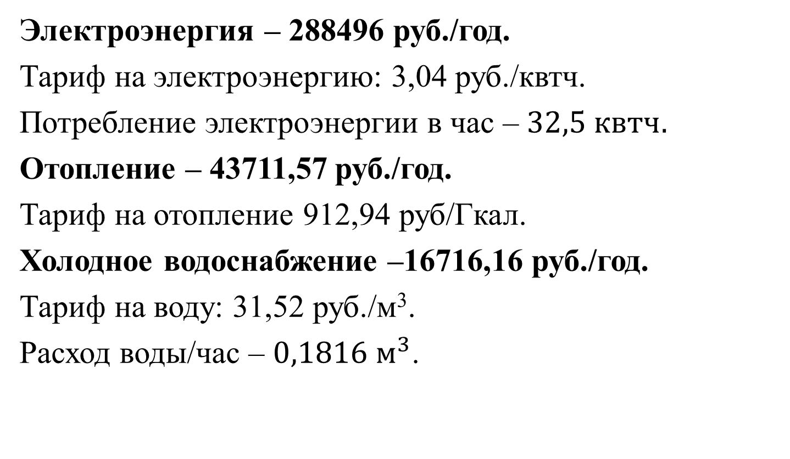
Затраты на коммунальные услуги без энергосбережения
Электроэнергия – 288496 руб./год.
Тариф на электроэнергию: 3,04 руб./квтч.
Потребление электроэнергии в час – $32,5 квтч.$
Отопление – 43711,57 руб./год.
Тариф на отопление 912,94 руб/Гкал.
Холодное водоснабжение –16716,16 руб./год.
Тариф на воду: 31,52 руб./м³.
Расход воды/час – $0,1816 м^{3}$.
26

Slide 27
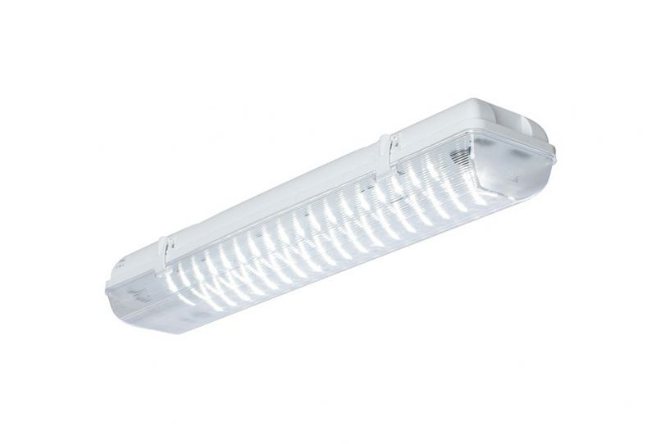
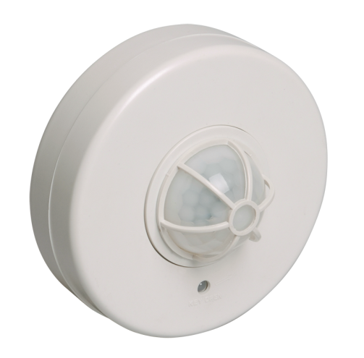
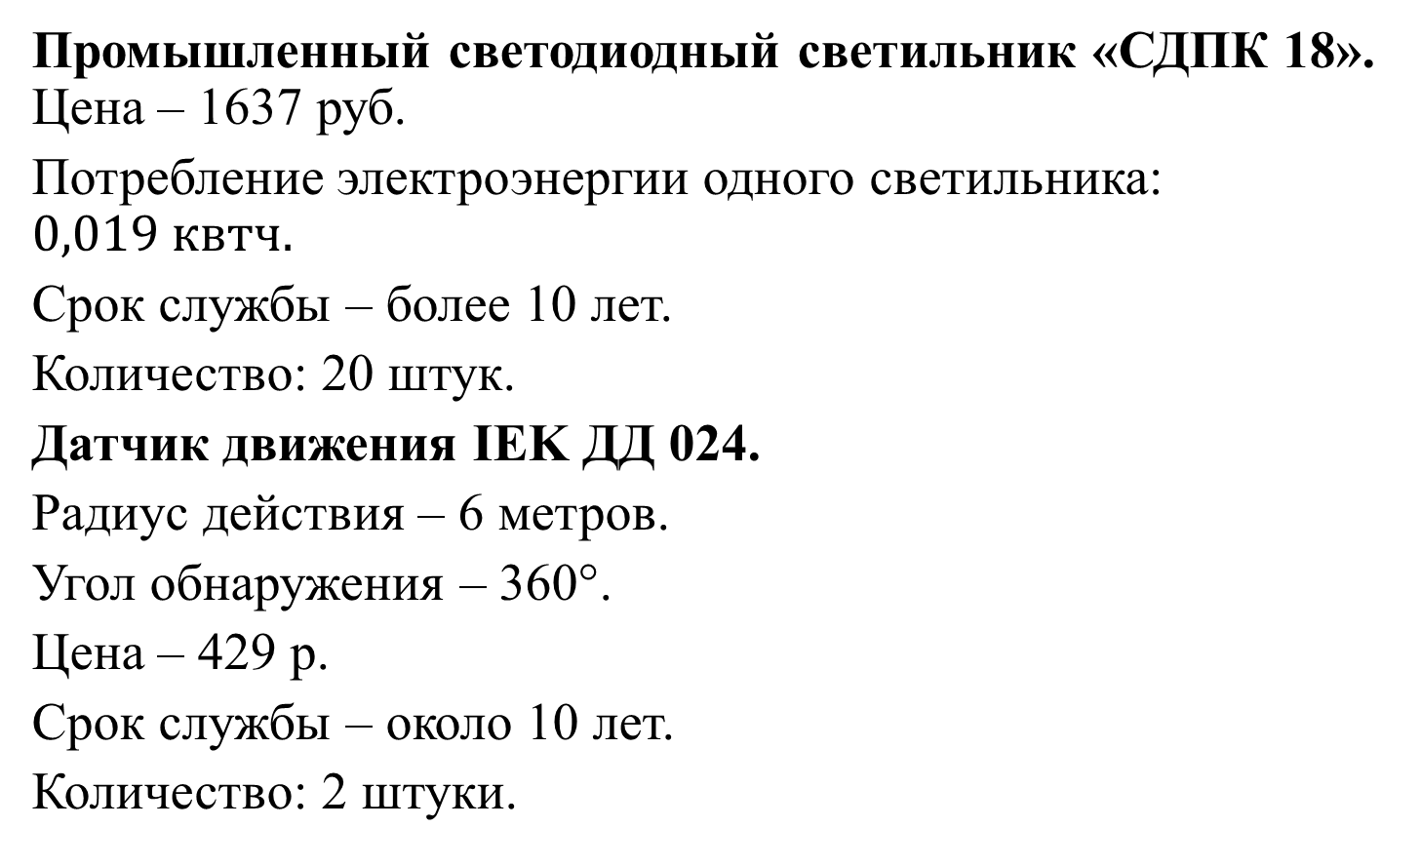
Энергосберегающие технологии для электроэнергии
Промышленный светодиодный светильник «СДПК 18». Цена – 1637 руб.
Потребление электроэнергии одного светильника: $0,019 квтч.$
Срок службы – более 10 лет.
Количество: 20 штук.
Датчик движения IEK ДД 024.
Радиус действия – 6 метров.
Угол обнаружения – 360°.
Цена – 429 р.
Срок службы – около 10 лет.
Количество: 2 штуки.
27

Slide 28
Сравнение светодиодных светильников и ламп накаливания
Момент начала экономии
(1 год 4 мес.)
28

Slide 29
Сравнение датчиков движения вместе со светодиодными светильниками и ламп накаливания
Момент начала экономии
(1 год 3 мес.)
29

Slide 30
Вывод по применению технологий
Для освещения
экономия затрат составляет 16823,11 руб. или 86,92% ;
окупаемость примерно 1 год и три месяца;
энергосберегающие технологии являются эффективным способом экономии электроэнергии.
30

Slide 31
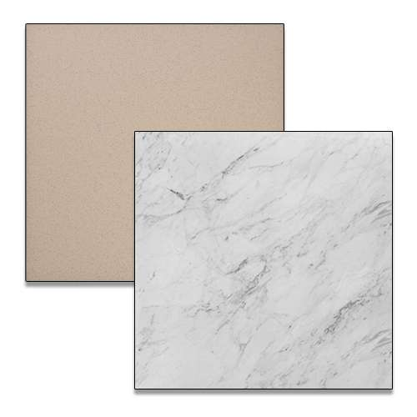
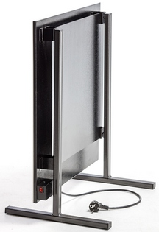
Энергосберегающие технологии для отопления
Керамическая электронагревательная панель «ЭКО-370М» - новейший, альтернативный вид электроотопления. Цена – 2810 руб. Потребление – 0,37 квтч. Средняя площадь обогрева – 12 м². Количество – 20 панелей. Расходы – 56689,92 руб./год.
31

Slide 32
Вывод по применению технологий
Для отопления
из-за высокого тарифа на электроэнергию расходы с панелями получились больше, чем без них;
использование таких панелей, для экономии невыгодно;
такие энергосберегающие технологии можно использовать только как запасной источник тепла.
32

Slide 33
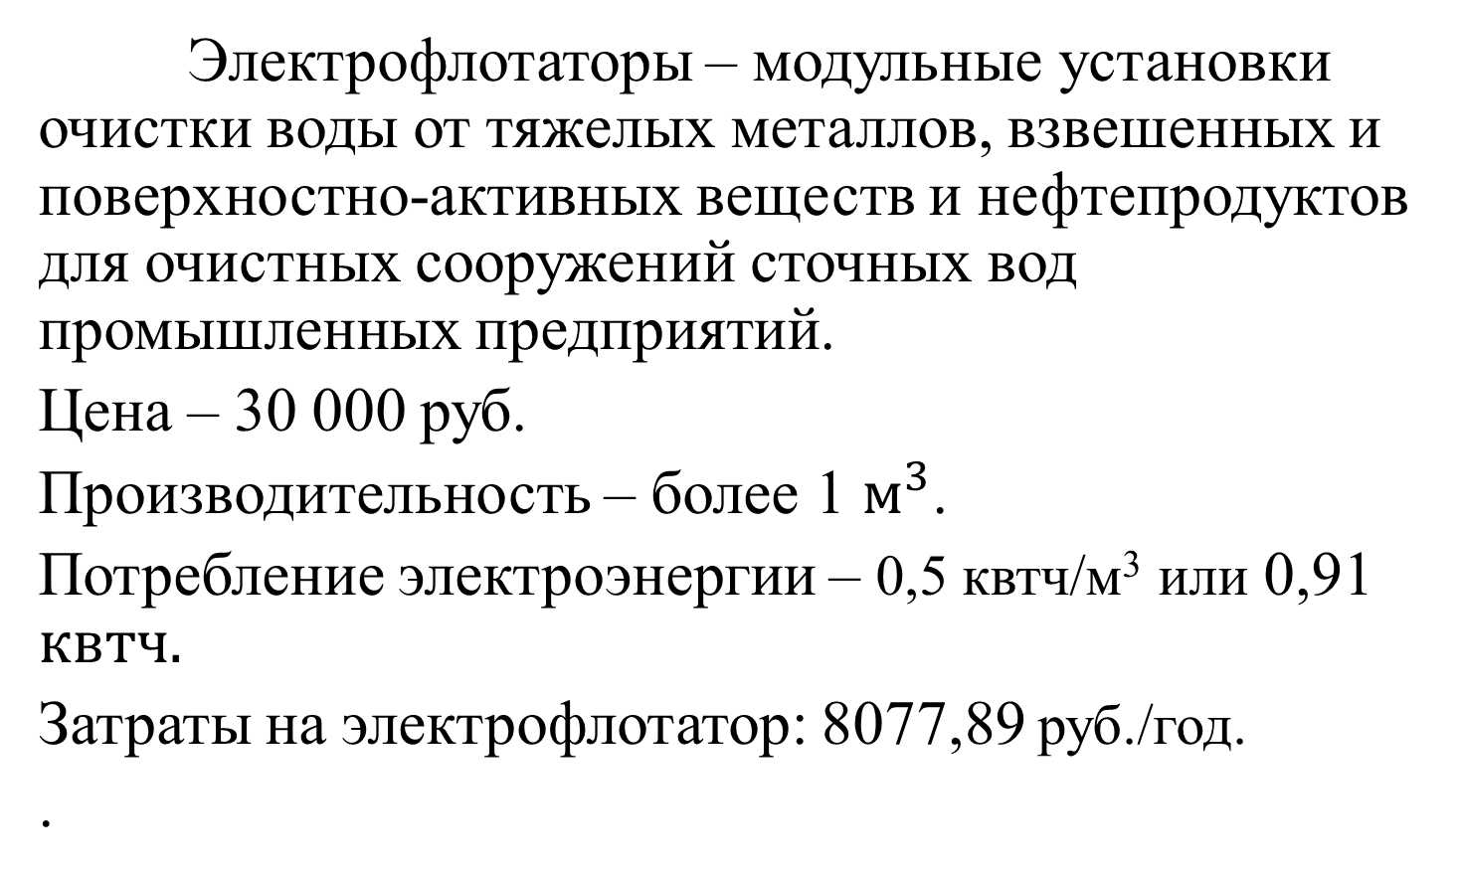
Энергосберегающие технологии для холодного водоснабжения
Электрофлотаторы – модульные установки очистки воды от тяжелых металлов, взвешенных и поверхностно-активных веществ и нефтепродуктов для очистных сооружений сточных вод промышленных предприятий.
Цена – 30 000 руб.
Производительность – более 1 $м^{3}$.
Потребление электроэнергии – 0,5 квтч/м³ или 0,91 $квтч.$
Затраты на электрофлотатор: 8077,89 руб./год.
.
33

Slide 34
Вывод по применению технологий
Для холодного водоснабжения
затраты сокращаются до 835 руб./год, но из-за затрат на электроэнергию для электрофлотатора, экономия составляет около 7802,46 руб./год или 46,68%;
окупаемость – 4 года;
электрофлотатор поможет эффективно сократить затраты на холодное водоснабжение.
34

Slide 35
Экономия и окупаемость энергосберегающих технологий
Наименование | Количество единиц | Стоимость руб. | Экономия эксплуатационные затраты, руб./год | Окупаемость
Светодиодные светильники | 20 | 32740 | 15979,82 | 1,5 года
Датчики движения | 2 | 858 | 843,29 | 1 год
Электро-флотатор | 1 | 30000 | 7802,46 | 4 года
Всего | 23 | 63598 | 24625,58 | 2,5 года
35

Slide 36
Затраты на коммунальные услуги
36

Slide 37
Итоги по проведению энергосберегающих мероприятий
Рассмотрев всего три энергосберегающие технологии, мы затратили 63598 рублей, получили экономию 24625,58 руб./год и окупаемость через 2,5 года.
Если использовать энергосберегающие технологии для всех коммунальных услуг, то для такого небольшого помещения можно вкладывать более 100 тысяч рублей, получая еще большую экономию.
Если вы реализовываете большое промышленное мероприятие, то на энергосберегающие технологии можно вкладывать ещё больше денег.
37

Slide 38
В ходе исследования мы :
определили, сколько денежных средств нужно тратить на энергосберегающие технологии;
доказали что, используя энергосберегающие технологии, проект быстро окупается;
выяснили отношение людей разных возрастов к применению энергосберегающих технологий в промышленности.
38

Slide 39
Список источников
Энергетические ресурсы https://ru.wikipedia.org/wiki/Энергетические_ресурсы;
Энергоэффективность https://ru.wikipedia.org/wiki/Энергоэффективность;
Выгодное производство кирпича с помощью мобильного мини-завода http://promtu.ru/mini-zavodyi/kirpichnyiy-mini-zavod;
Вибропресс https://ru.wikipedia.org/wiki/Вибропресс.
39

Slide 40
Список источников
Производство кирпича http://www.ideibiznesa.org/proizvodstvo-kirpicha.html;
Тарифы на электроэнергию для населения Кемеровской области с 1 июля 2017 года https://energo-24.ru/tariffs/electro/2017/12340.html;
Промышленный светодиодный светильник СДПК 18 https://esogroup.ru/catalog/potolochnye-svetilniki/promyshlennyy-svetodiodnyy-svetilnik-sdpk-18/;
Датчик движения IEK ДД 024 http://www.220-volt.ru/catalog-92128/.
40

Slide 41
Список источников
Керамическая электронагревательная панель http://almera.com.ua/;
Электрофлотатор http://enviropark.ru/course/category.php?id=3;
Электрофлотатор http://www.smp-prom.ru/goods/23092094-elektroflotator;
Датчик движения ДД 024 белый https://www.iek.ru/products/catalog/?page=detail&article=LDD11-024-1100-001.
41

Slide 42
Список источников
Изображение светодиодного светильника СДПК 18 https://esogroup.ru/upload/iblock/91d/91d4fecca478976b669f2193e2c5b840.jpg;
Изображение датчика движения IEK ДД 024 https://www.iek.ru/partners/infobaza/files/images_videos/products/jpeg/140aef4a0519f8ea05a3f92d9700dced.png;
Изображение керамической электронагревательной панели (вид спереди) http://variants.dp.ua/photo/p876565-0.jpg;
Изображение керамической электронагревательной панели (вид сзади) http://almera.com.ua/img/panelm_rear.jpg.
42

Slide 43
Спасибо за внимание!
43

